Slide 1
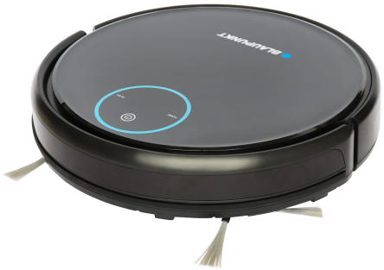
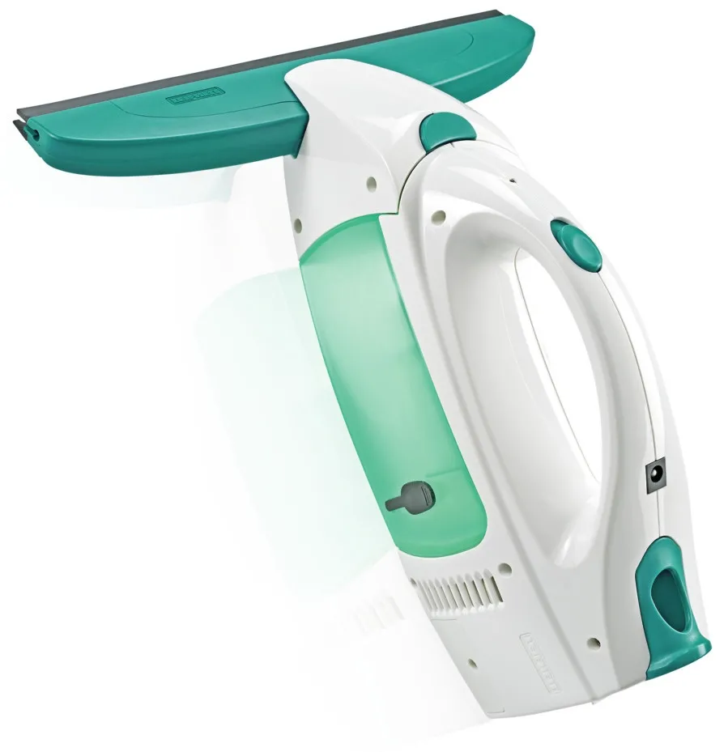
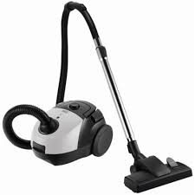
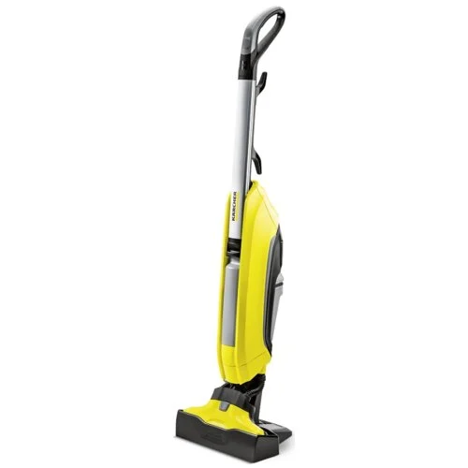
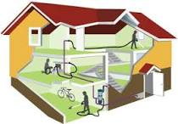
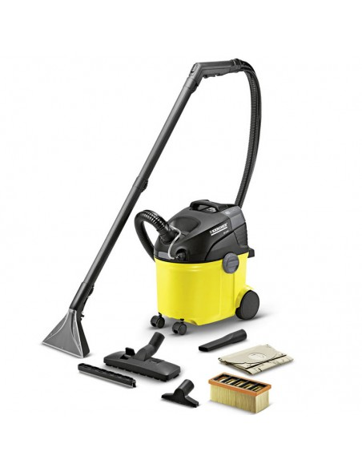
Sprzęt do sprzątania

Slide 2
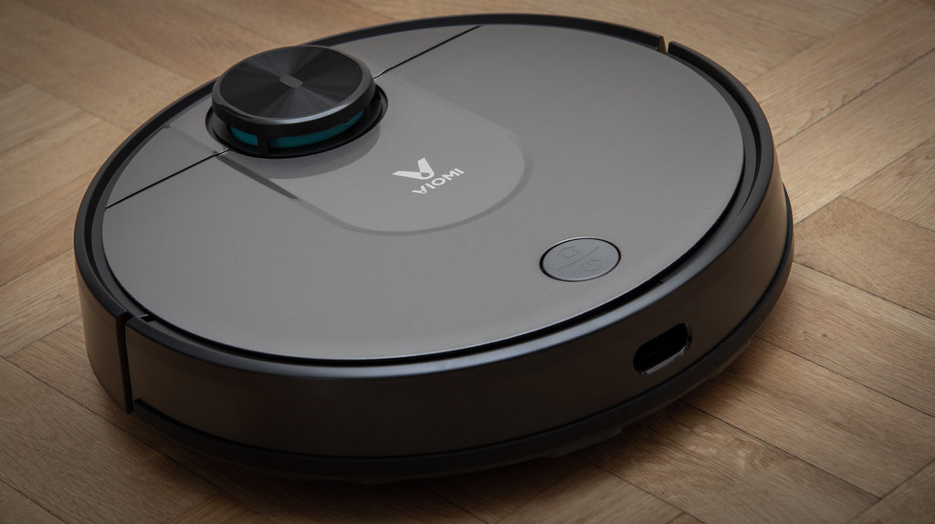
Odkurzacz-robot
Ten odkurzacz ma za zadanie posprzątać dom. Pierwszy powstał w 2015 roku. To jest bardzo dobra inwestycja ponieważ: nie musisz się ruszyć aby odkurzacz. Możesz też zapomnieć o wyciąganiu odkurzacza oraz chowania go. A do tego jest bardzo cichy oraz szybko się ładuję. Nie które modele same wracają do bazy, myją podłogę .

Slide 3
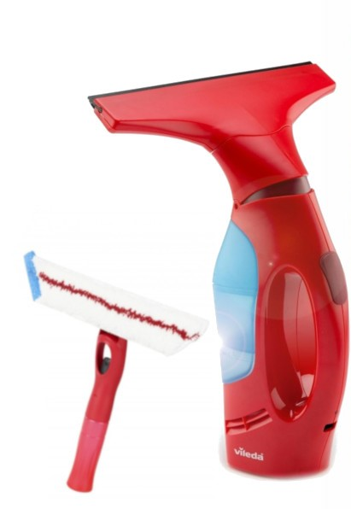
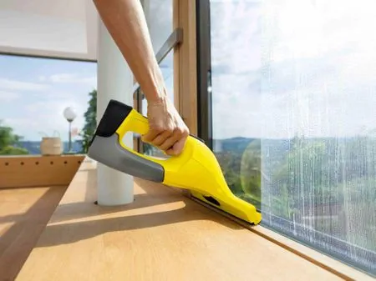
Myjka do okien
Nowoczesne myjki do okien powoli wypierają stare metody czyszczenia okien, ponieważ są coraz wygodniejsze i łatwiejsze w obsłudze. Jednak nie zawsze były takie ułatwienia w sprzątaniu.

Slide 4
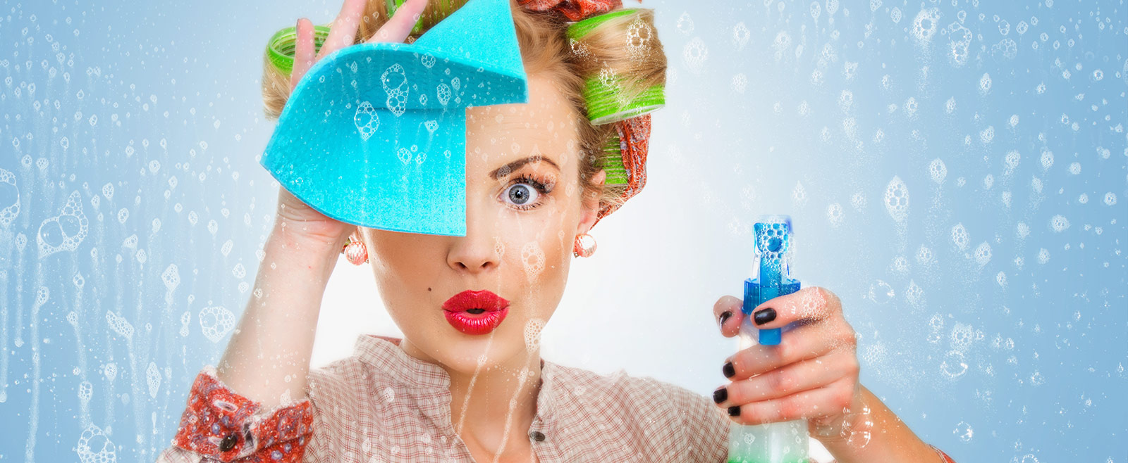
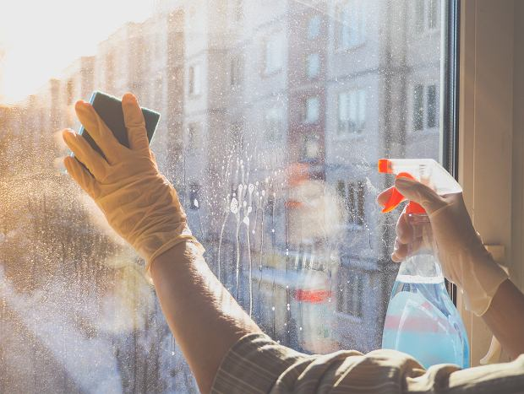
Mycie okien przed wynalezieniem myjki elektrycznej
Kiedyś mycie okien wymagało dużo więcej pracy i czasu. Dzięki technologi i wynalezieniu myjki elektrycznej stało się to o wiele prostsze.

Slide 5
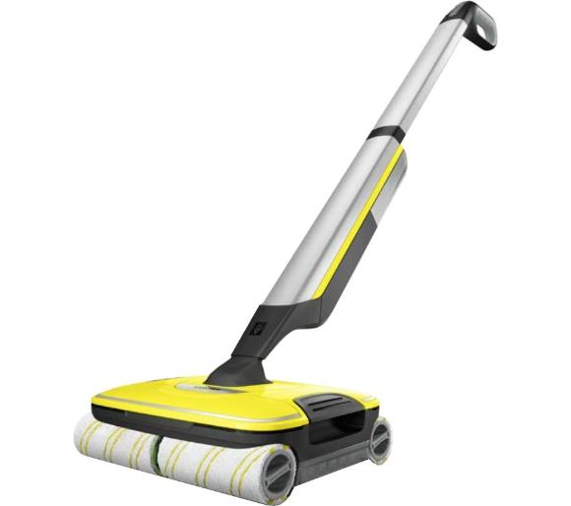
Elektryczny mop
Wycieranie + usuwanie kurzu
Czas działania akumulatora około 20 minut
Mop przedstawiony powyżej jest nie starym odkryciem.Tym mopem jest szybciej i wygodniej umyć podłogę. Jednym ruchem myje i zbiera każdy rodzaj codziennych zabrudzeń. Doskonale sprawdzi się przy myciu zakamarków w pomieszczeniach oraz wzdłuż ścian. Zintegrowane pady ułatwiają zbieranie sierści zwierząt z podłogi.

Slide 6
Odkurzacz do mycia dywanu
Pionowy odkurzacz z funkcją mycia i suszenia podłogi.
Jedna z firm, która produkuje te odkurzacze to Multi-Matic.pl. zajmuje się sprzedażą profesjonalnych odkurzaczy parowych od prawie 10 lat.

Slide 7
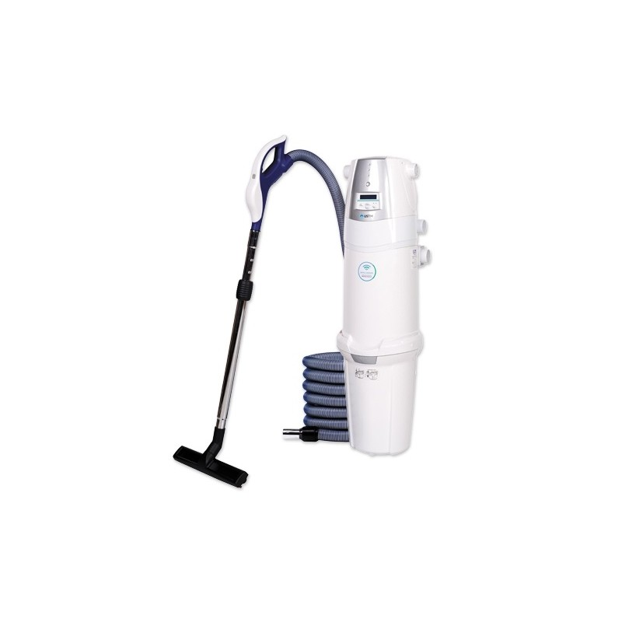
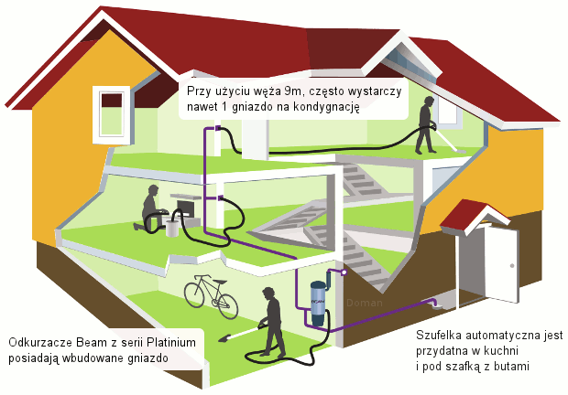
Odkurzacz Centralny
- wygoda nie trzeba przenosić z pomieszczenia do pomieszczenia,
- spory zasięg można odkurzyć miejsca oddalone o 9m,
- czyste powietrze bo zanieczyszczone powietrze nie trafia z powrotem do tego samego pomieszczenia.

Slide 8
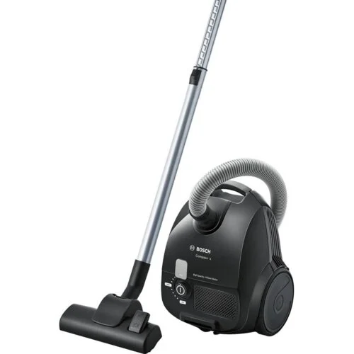
Odkurzacz
Pionowy odkurzacz z funkcją wciągania różnych brudów.
Pierwszy odkurzacz został wymyślony w Chicago roku 1865. Urządzenia tego typu w późniejszych latach były bardziej rozwijane.

Slide 9

Dziękujemy za uwagę
Autorzy: Alicja Chowaniak, Kamila Dziudzia, Roksana Korbanek, Kajetan Morawski, Filip Starosta, Witold Wróblewski.

